Slide 1

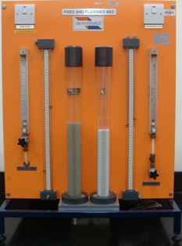

GDM 403
Temel İşlemler uygulamaları Akışkan yatak
Mühendislik Mimarlık Fakültesi
Gıda Mühendisliği Bölümü
Prof. Dr. Farhan ALFİN

Slide 2
Bu hafta
Akışkanlaştırma işlemin Uygulamaları
Akışkan yatak kullanımının faydaları
Akışkan Yatak Kurutucu

Slide 3
Akışkanlaştırma işlemin Uygulamaları
Akışkan yatak kullanımı her sektörde geçerlidir.
Geçmişten günümüze yapılan sistemler ile akışkan yatak kullanım yelpazesi genişlemiştir.
Akışkan yatak ve akışkanlaştırma bilimi, katı cisimlerin akışkanlaştırılıp yakılmasından tanecikli ürünlerin kurutulmasına kadar çok geniş alanlarda incelemeler yapmıştır.
Notes:
Orkan KURTULUŞ, AKIŞKAN YATAKTA KURUTMA PROSESİNİN İNCELENMESİ, YILDIZ TEKNİK ÜNİVERSİTESİ
FEN BİLİMLERİ ENSTİTÜSÜ, İSTANBUL, 2007

Slide 4
Akışkanlaştırma işlemin Uygulamaları
Kömür tozu gibi katı yakıtların akışkanlaştırılması sonucu yakılması “sıcak akışkan yatak” olarak belirtilmiştir.
Sıcak akışkan yatak sistemi ile katı parçacık gazlaştırılarak daha yüksek verimli bir yakma işlemi sağlanmak istenilmektedir.
Bu sayede yakılması istenilen parçacıklardan maksimum derecede yararlanılmış olunur.

Slide 5
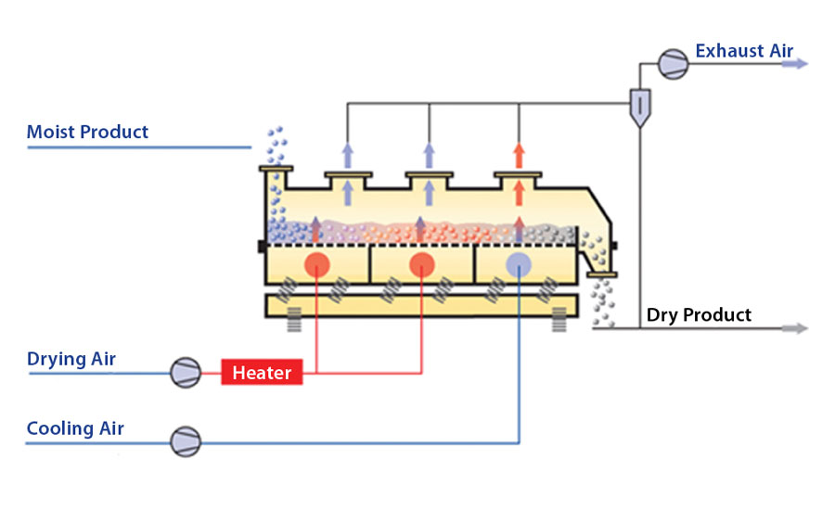
Akışkanlaştırma işlemin Uygulamaları
Katı parçacıkların akışkanlaştırılıp içerisindeki suyun dışarı alınması işlemi ise literatürde “soğuk akışkan yatak” olarak geçmektedir.

Slide 6
Akışkan yatak kullanımının faydaları
Akışkan yatak içerisinde oluşan homojen yapı sayesinde akışı sürekli kılmak ve akışı kontrol etmek kolaydır.
Akışkan yatak içerisinde karışım izotermal şartlar yaratır, karışımı kontrol etmek kolaylaşır.
İzotermal bir sistem olmasından ötürü homojen bir kurutma sağlanır.

Slide 7
Akışkan yatak kullanımının faydaları
Isı ve kütle transferi verimleri diğer konvansiyonel kurutma sistemlerine göre daha yüksektir.
Yüksek verimlerden ötürü kurutma süresi kısadır.

Slide 8
Akışkan Yatak Sistemler
Akışkan yataklarda kullanılan basınçlı gaz, ortama genelde bir dağıtıcı üzerinden verilir.
Dağıtıcı üzerinde bulunan birçok açıklık, gazın ortama homojen olarak dağılmasını sağlar.

Slide 9
Akışkan Yatak Kurutucu
Akışkan yatak kurutucunun prensibi; havanın, ürün partikülleri arasından, ürüne etki eden yer çekimi kuvvetini yenecek kadar yüksek hızla zorlanarak, partikülleri havada askıda tutmasıdır.
Ürün, kurutma işlemi süresince havada askıda kalmakta ve aynı zamanda yatay olarak hareket etmektedir.
Islak besleme yatağa yapılır.

Slide 10
Akışkan Yatak Kurutucu
Kuru ürün ise alta yakın kenardan alınır.
Bir partikül için yatakta kalış süresi 30-120 saniyedir. (Sadece yüzeydeki sıvı buharlaştığında).
Ürün içindeki suyun buharlaşması da söz konusu ise 15-30 dakika olabilmektedir.
Ufak parçacıklar alttan gönderilen gazın çıkıştaki kuru termometre sıcaklığına kadar ısıtılır.

Slide 11
Akışkan Yatak Kurutucu
Sıcaklığa duyarlı ürünler soğuk ortamda kurutulmalıdır.
Eğer kuru üründe ufak parçacıklar varsa bu beslemeden yada kırılmalardan dolayı olabilir, önemli miktarda katı çıkış gazı ile taşınabilir.
Bu yüzden siklonlar ve filtreler çıkan küçük parçacıkların geri kazanımı için gereklidir.

Slide 12
Akışkan Yatak Kurutucu
Genel olarak, bu uygulama sonunda ürünün nem içeriği oldukça düzgün bir dağılım gösterir.
Partikülleri havada askıda tutmayı sağlayan hava hızları, üründen ürüne özellikle de partikül büyüklüğüne ve yoğunluğuna bağlı olarak değişir.
Genel olarak hava hızları 0,05 m/s ile 0,75 m/s arasında değişmektedir.

Slide 13
Akışkan Yatak Kurutucu
Kolayca akışkanlaştırılamayan ürünler için, normal tasarımda değişiklikler yapılır.
Örneğin, vibratörlü taşıyıcı, havada partikül süspansiyonunun oluşmasına ve hatta daha düşük hava hızlarının kullanımına olanak sağlar.
Fışkırtmalı (emzikli) akışkan yataklı kurutucu normal, orijinal tasarımın değişik bir şeklidir.

Slide 14
Akışkan Yatak Kurutucu
Ürün partikülleri, kurutucu bölmeye dikey bir hava jeti yardımıyla süspansiyon haline getirilir.
Hava jetinin ortasındaki partiküller gerekli kurumanın sağlanabilmesi için süspansiyonda tutulur. Temas süresi oldukça kısa olduğundan bu yaklaşım, diğer akışkan yatak tasarımları kadar etkin değildir.

Slide 15
Akışkan Yatak Kurutucu
Akışkan yatak kurutucular granül ve kristal maddeler (partikül büyüklüğü 1-2 mm) için uygundur.
Daha homojen kurumuş bir ürün için küçük partiküllü maddeler kullanılmalıdır.
Endüstriyel alanda enzimler, tatlandırıcılar, yumurta albümini, mısır, bezelye, fasulye, şeker ve tuz bu yöntemle kurutulmaktadır.

Slide 16
Akışkan Yatak Kurutucu
Ayrıca küçük parçalara ayrılmış et içinde kullanılmaktadır.
Son dönemde domates çekirdekleri bu yöntemle kurutularak ihraç edilmektedir.
Sürekli yada kesikli işlem gerçekleşebilir.
Hızlı ve üniform ısı transferi, kısa kurutma süresi, kurutma kontrolü, taban alanı küçüklüğü açısından avantajlıdır.
Güç gereksinimi diğer kurutuculara göre azdır.

Slide 17
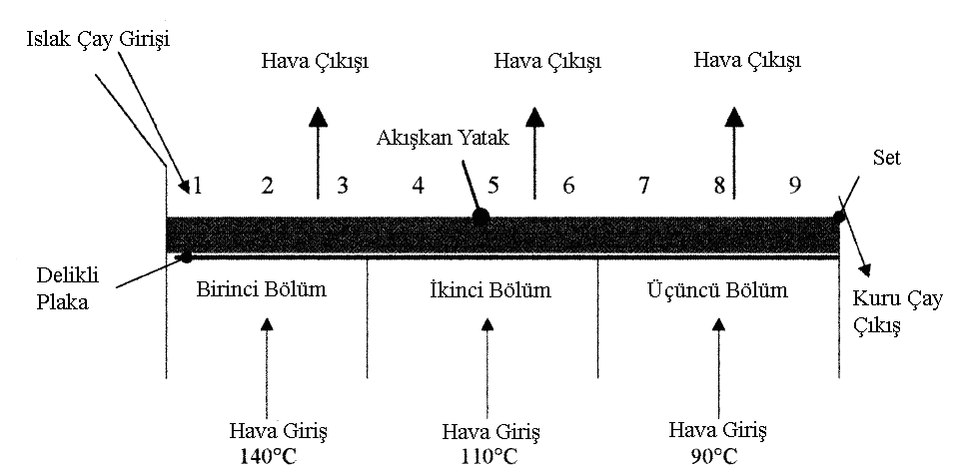
Akışkan Yatak Kurutucu
Çay kurutma sistemi (S.J. Temple, 2000)

Slide 18
Fluidized-bed freezers
Fluidized-bed freezers are modified blast freezers in which air at between -25ºC and -35ºC is passed at a high velocity (2–6 m/s) through a 2–13 cm bed of food, contained on a perforated tray or conveyor belt. In some designs there are two stages; after initial rapid freezing in a shallow bed to produce an ice glaze on the surface of the food, freezing is completed on a second belt in beds 10–15 cm deep.
Notes:
FOOD FREEZING. Prof. Vinod K. Jindal

Slide 19
Fluidized-bed freezers
Rapid Freezer: Fluidized Bed
Food is contained on a perforated tray or conveyer belt.
Air between -25 to -35ºC is passed at high velocity (2-6 m/s).
Each food comes in contact with air individually.
IQF: Individually Quick Frozen

Slide 20
Ödev
Advances in drying of foods\ Sunumun tercümesi ve sunmasıdır.
Filimler

Slide 21
Kaynaklar
Unit Operations in Food Engineering Albert Ibarz 2003
Geankoplis, C. J., 2011, Taşınma süreçleri ve ayırma süreci ilkeleri (temel işlemleri içerir) , 4. baskı, İzmir güven kitabevi, çevri Sinan yapıcı.
http://www.thermopedia.com/content/46/?tid=104&sn=1297
http://lib.convdocs.org/docs/index-267736.html
http://excelcalculations.blogspot.com.tr/2012/09/ergun-equation-calculator.html
http://umich.edu/~essen/html/
http://umich.edu/~elements/12chap/html/12prof2a.htm
http://www.nptel.ac.in/courses/103105058/2
http://faculty.kfupm.edu.sa/CHE/alshami/teaching/Che%20204/Lecture%20Notes/Chapter%204_Lect%20Notes_Fluid%20Through%20Packed%20Beds%20and%20Fluidization.htm

Slide 22
Kaynaklar
Handbook of Food Process design
Handbook of Food Processing Food Preservation
Handbook of İndustrial Drying , Arun. S. Mujumdar
Fluidized bed food freesers. R. Paul Singh

